Slide 1
中間発表
Team：Yoshiken-one
Sasatani Takenobu
Nakayama Rina
Ryonai Ayumi
Zhuo Churong

Slide 2
>> lsLab
IDEA

Slide 3
>> lsLab
プライバシーを守りつつ簡単に研究室在室者を知りたい
概要
lsLabコマンドで研究室在室者一覧を表示
Raspberry Pi
人体感知センサーモジュール
USBカメラ
識別したい人物の画像
使用機器
使用データ

Slide 4
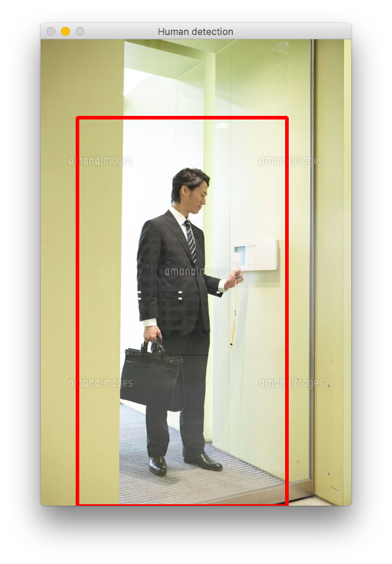
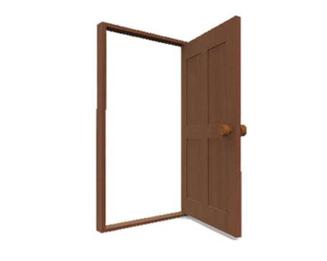

>> lsLab
仕組み
吉田研究室在室者の把握 その１
学習に用いる画像の人物姿勢は
必ず横向きとは限らない
⇨ 体の向きから入退室識別は困難
体の向きから入退室識別
人体感知センサ
In or Out：In
人体感知センサ
学習済みモデルを用いて
人物特定
Person：Sasatani

Slide 5
>> lsLab
仕組み
吉田研究室在室者の把握 その２
外と中に設置した
人体感知センサの
反応順番から入退室識別
人体感知センサ
人体感知センサ
人体感知センサ
人体感知センサ
In or Out：In
学習済みモデルを用いて
人物特定
Person：Sasatani

Slide 6
>> lsLab システム構成
Photo & Time Stamp
API
Camera
Server
Client
Person Detection
Detect
Sensor (In)
Person Identification
Sensor (Out)
Update [In / Out] status

Slide 7
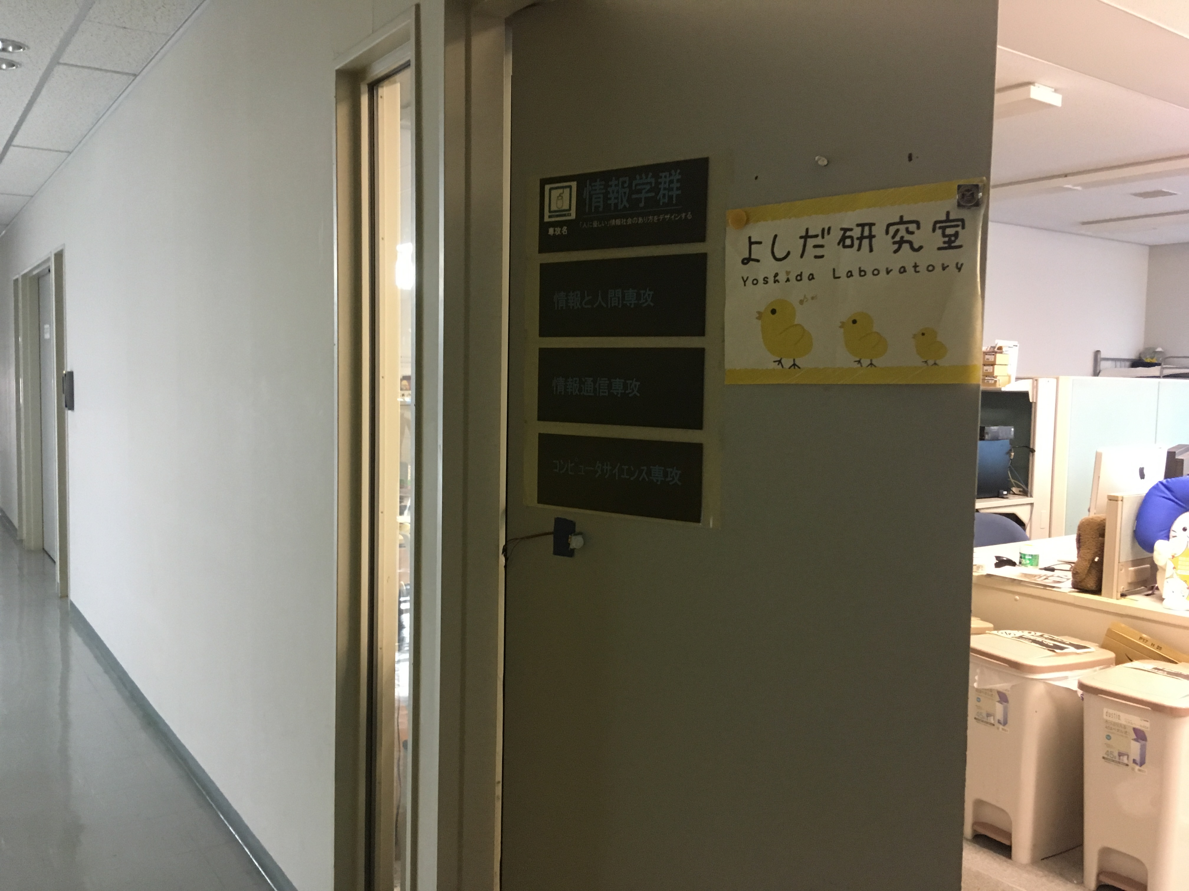
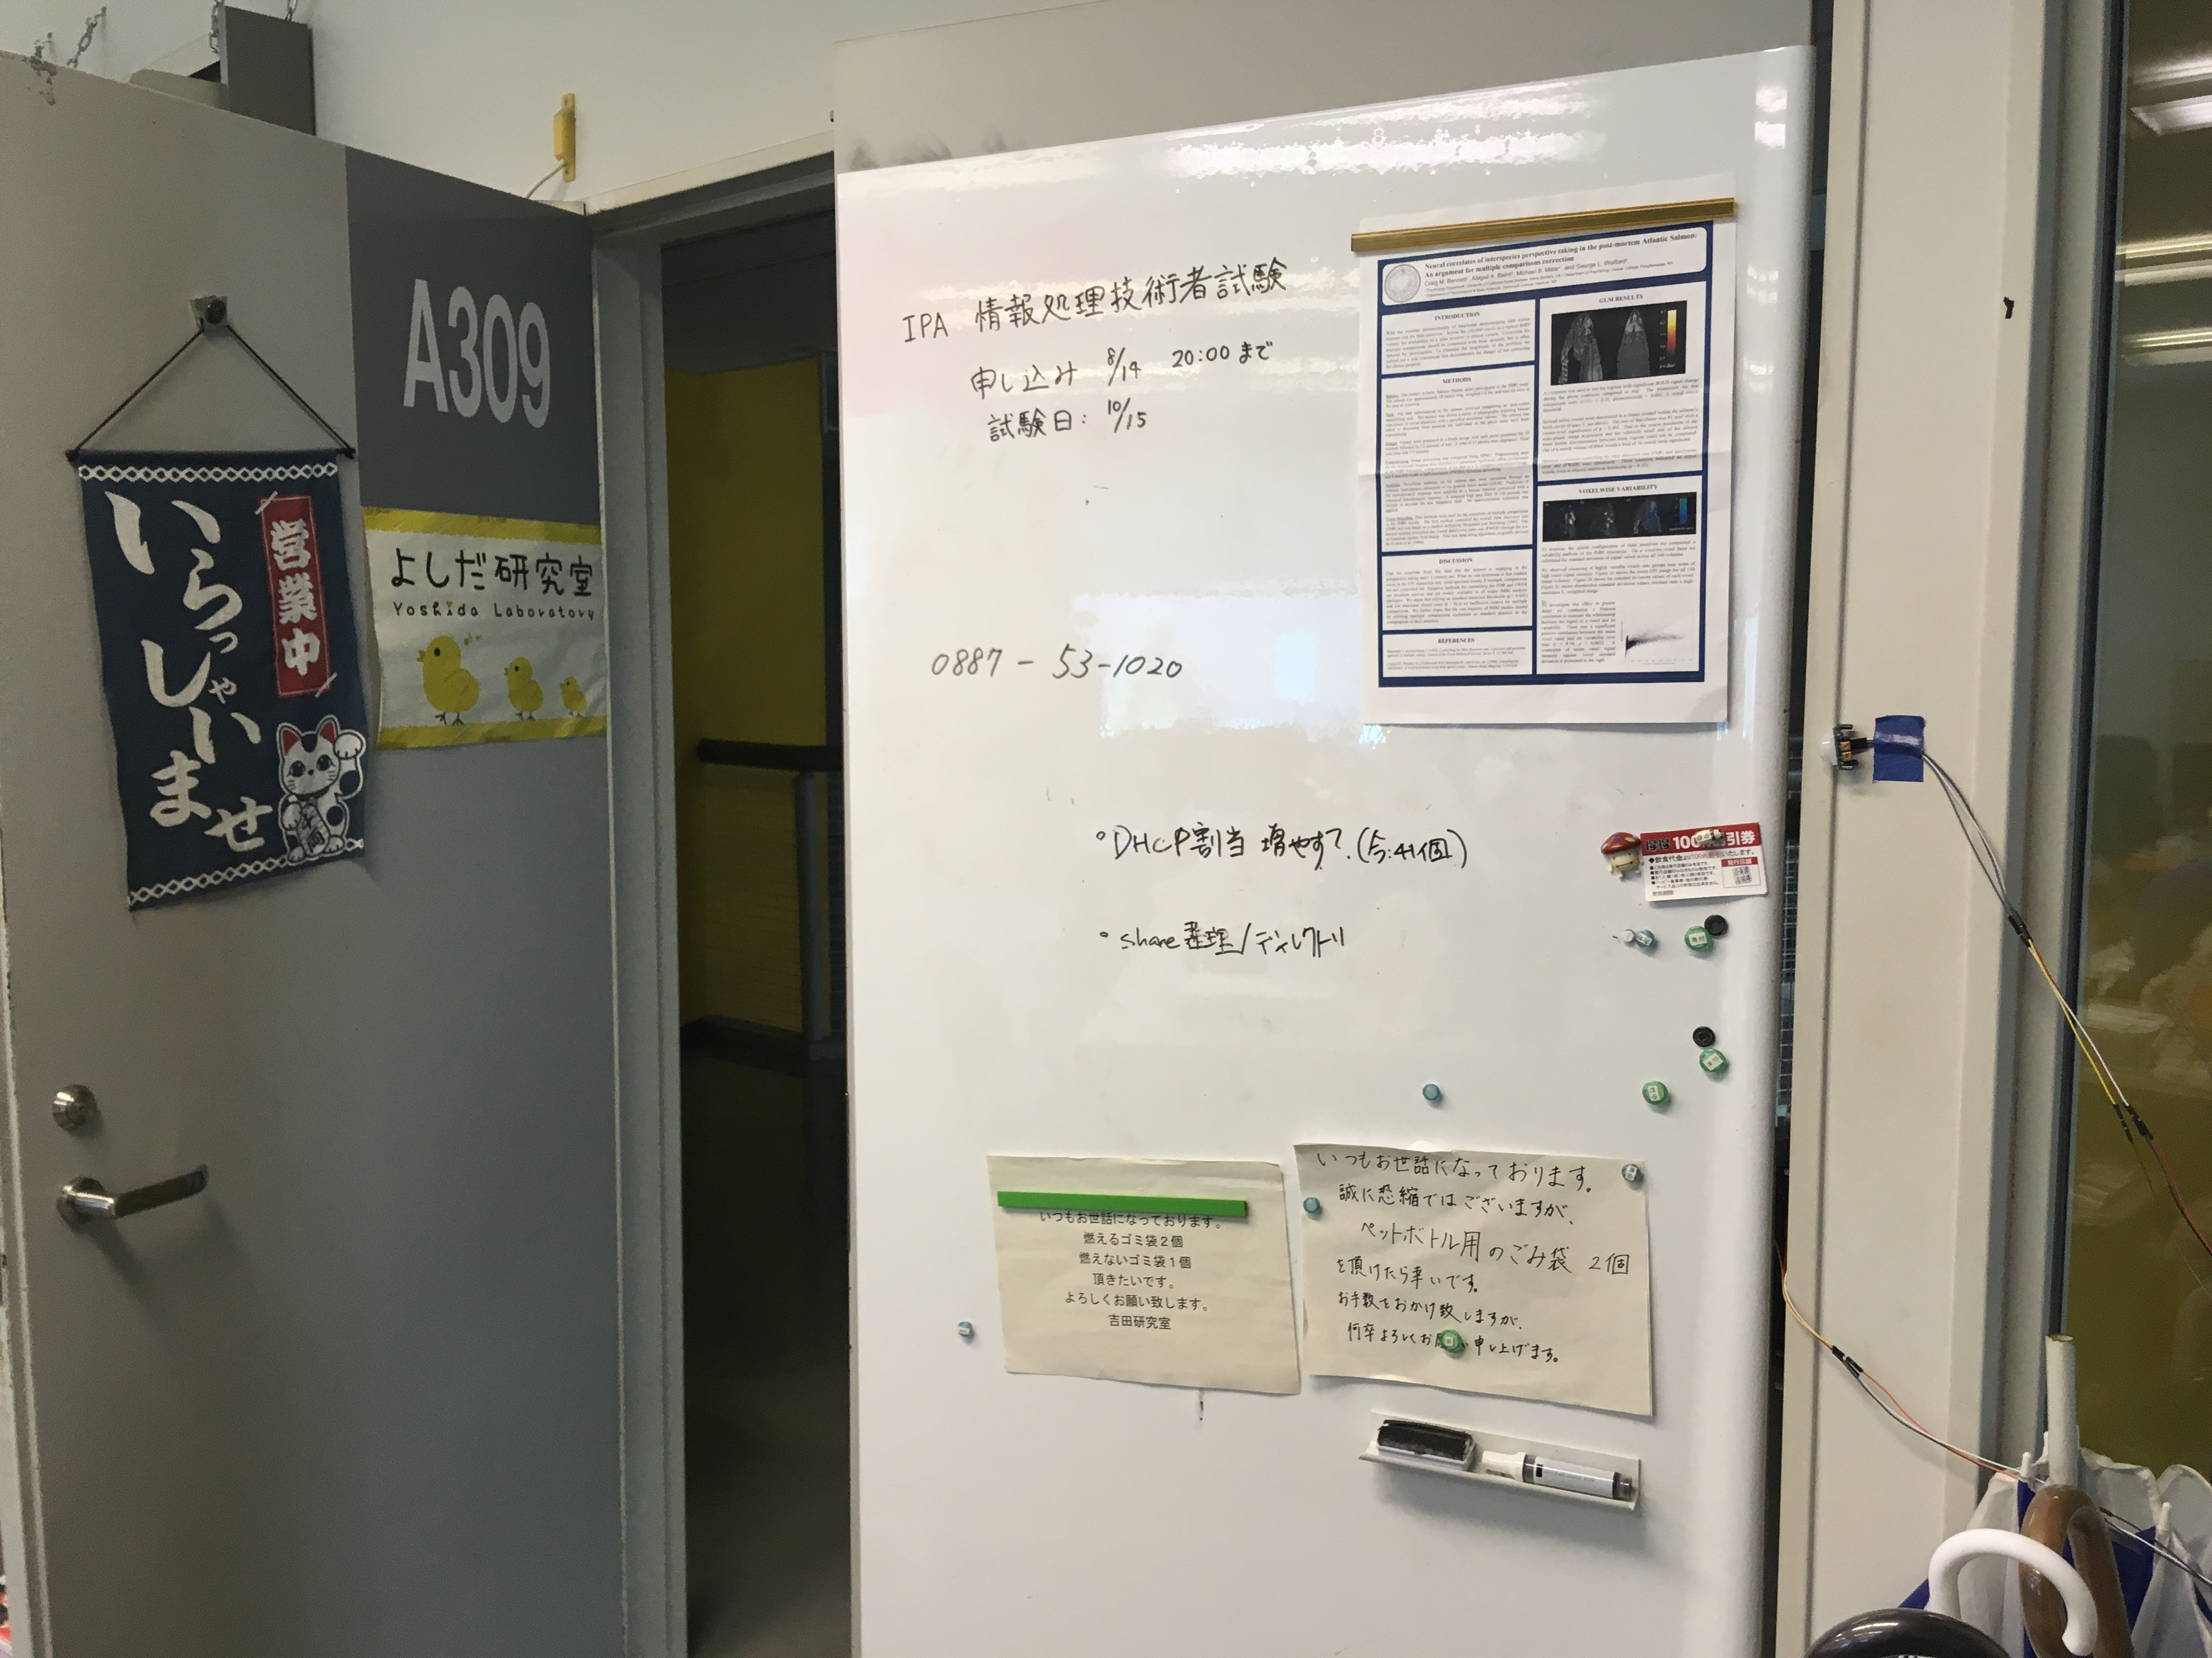
Sensor −> Camera
A
Sensor (Out) Sensor (In)
Sensor (In) Sensor (Out)
Sensor (Out)が通行人に反応
5秒以内に Sensor (In) が反応すると誤作動
入室
5秒待つ
Sensor (Out)
退室
Sensor (In)
センサの検出範囲を狭める（カバーを外す）

Slide 8
>> lsLab システム構成
Photo & Time Stamp
API
Camera
Server
Client
Person Detection
Detect
Sensor (In)
Person Identification
Sensor (Out)
Update [In / Out] status

Slide 9
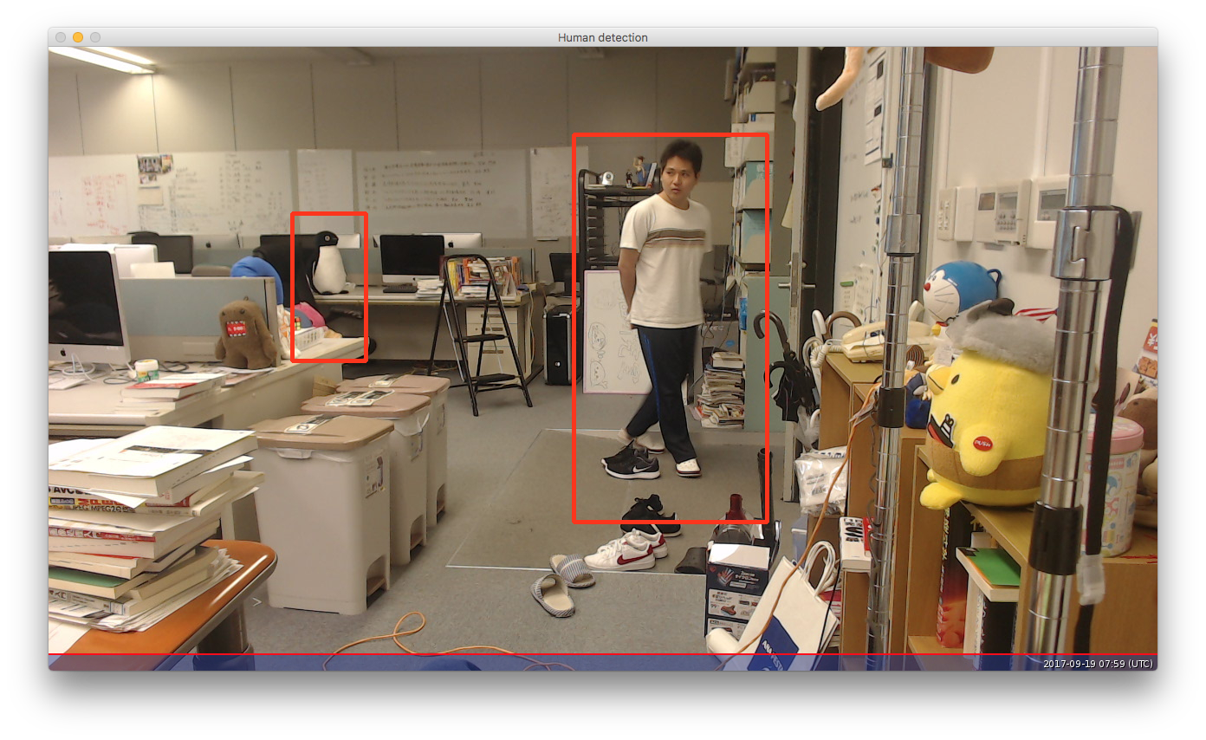
Server（1/2）
Person Detection
OpenCV
HOG 特徴による人間検出器
人間以外も検出
ペンギン
yoloで検出してみる

Slide 10
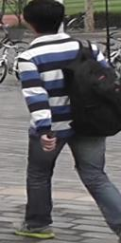
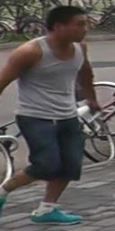
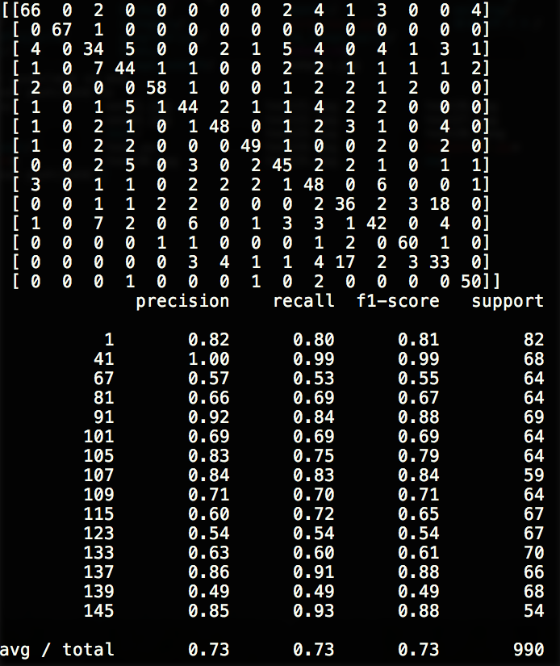
Server（2/2）
Person Identification
人物画像
特徴抽出
学習
識別
Support Vector Machine
Multi-layer Perceptron
既存のデータセット
局所特徴量
大体 70% 前後
実際の人物で学習・識別率算出 ⇨ 精度向上

Slide 11
>> lsLab システム構成
Photo & Time Stamp
API
Camera
Server
Client
Person Detection
Detect
Sensor (In)
Person Identification
Sensor (Out)
Update [In / Out] status

Slide 12
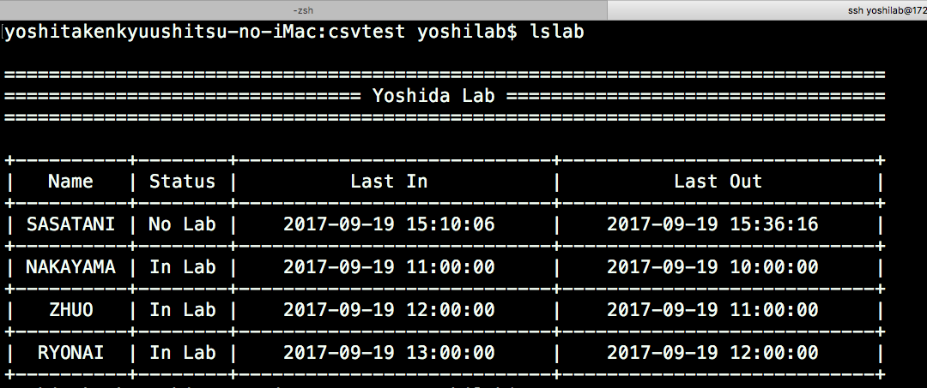
Client
Server
PHP
JSON
Request
Client
Python
研究室滞在時間の算出・表示

Slide 13
まとめ
研究室在室者一覧を表示する >> lsLab
Sensor −> Camera, Server, Clientの大枠は完成
センサの検出範囲を狭める （優先順位：低）
yoloで人物検出 （優先順位：高）
データセットの準備・識別器の精度向上（優先順位：高）
研究室滞在時間の算出・表示 （優先順位：中）

Slide 14
ゲリラ豪雨予測
IDEA 2

Slide 15
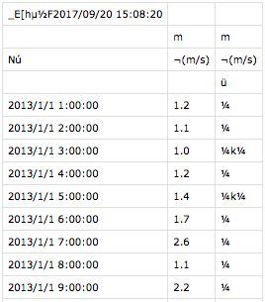
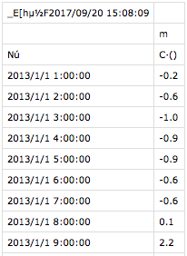
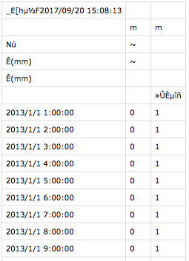
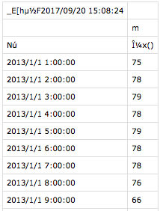
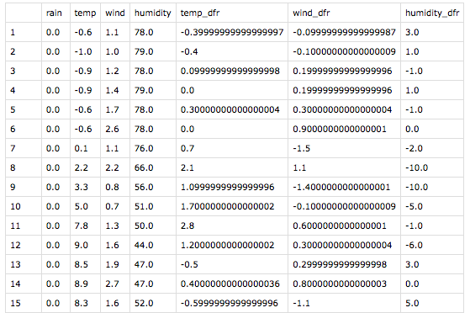
用いたデータ
データ：気象庁>過去の気象データ>高知市
気温、雨量、風速、湿度
期間：2013〜2016年
2013〜2015年教師用、2016年はテスト用
特徴：雨量、気温、風速、湿度/1時間
気温、風速、湿度の１時間前との差
ラベル：１時間の雨量が10mm以上か否か（MLP）
１時間後の雨量（Regression）
（ゲリラ豪雨が来る直前は「冷たい風が吹く」）

Slide 16
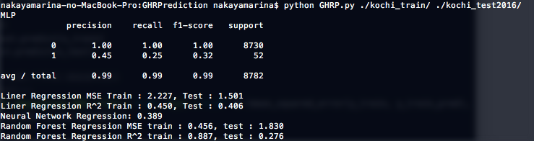
識別率
データ標準化・より良い結果を得られるパラメータや特徴抽出の探索

Slide 17
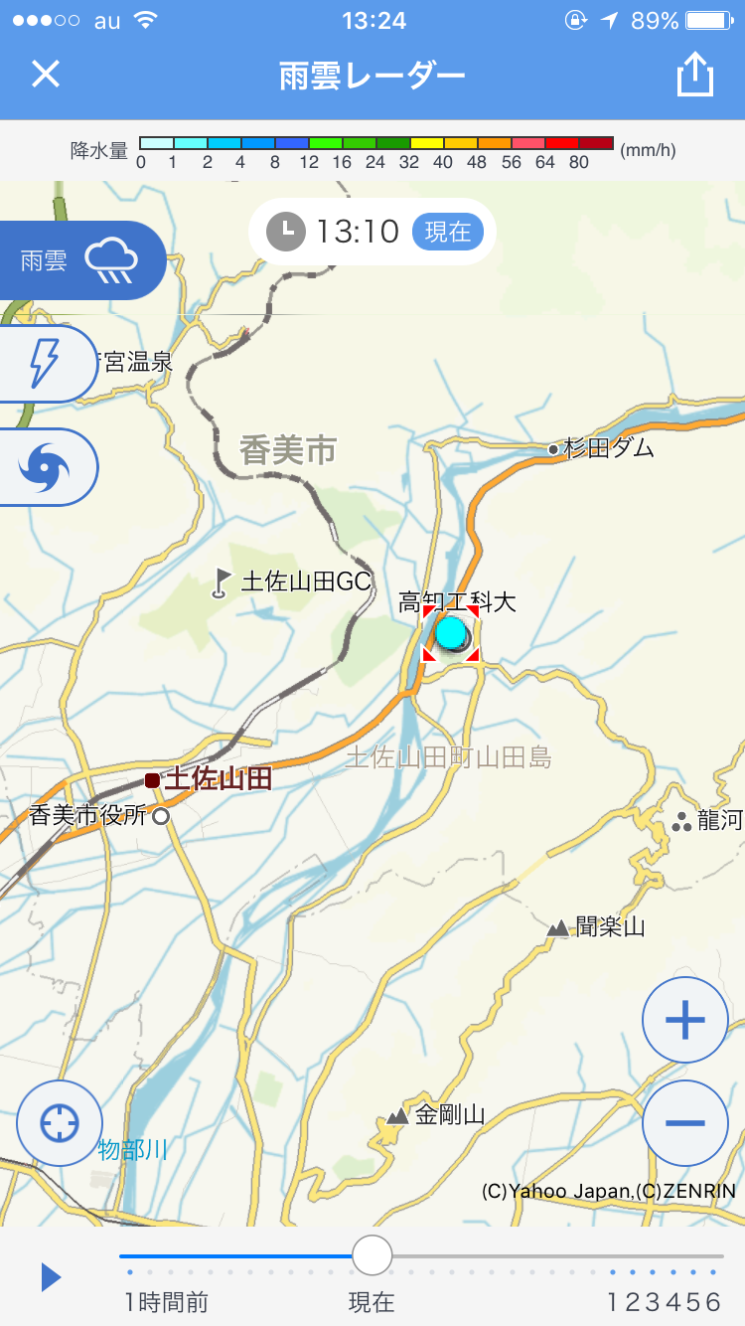
ゲリラ豪雨予測
背景
高知工科大学近辺は雨雲が発生しやすい？
工科大生のほとんどが自転車・原付で通学
ゲリラ豪雨を予測して濡れずに帰りたい！！！

Slide 18
ゲリラ豪雨予測
概要
高知工科大学付近のゲリラ豪雨の予測
気温差を利用して数時間前に警告
Raspberry Pi
温湿度センサーモジュール
光センサー
気象庁 > 過去の気象データ > 高知県南国市後免町
一昨年のデータから気象変化の特徴を学習
⇨ 去年のデータを用いて識別率算出
使用機器
使用データ
機械学習

